Slide 1
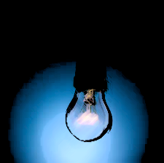
A propos des Rickettsies et autres
Organismes Intra cellulaires Obligés
OIO
Cécile Jadin
Afrique du Sud – Saint Raphaël
14 juin 2024
Notes:
Bonjour chers amis, chers collègues, tout d’abord un grand merci à Laurent Hervieux et Marc Arer de m’avoir inviter à nouveau pour presenter mon travail sur les Rickettsies

Slide 2
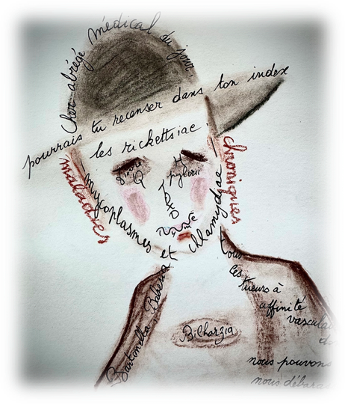

Slide 3
OIO
Appellation regroupant les germes qui ne peuvent se multiplier que dans le cytoplasme cellulaire
Difficile, voire impossible à cultiver sur boîtes de Pétri
germes fastidieux

Slide 4
Mon parcours médical a commencé en Europe:
Nourrir cochons d’Inde, rats et chimpanzés dès l’âge de 8 ans avec
afin de stimuler la croissance des OIO
Sucre
Magnésium
Glutamate
Prendre la température rectale des animaux de laboratoires, plus élevée en chambre froide qu’en chambre à température ambiante – facteur stress

Slide 5
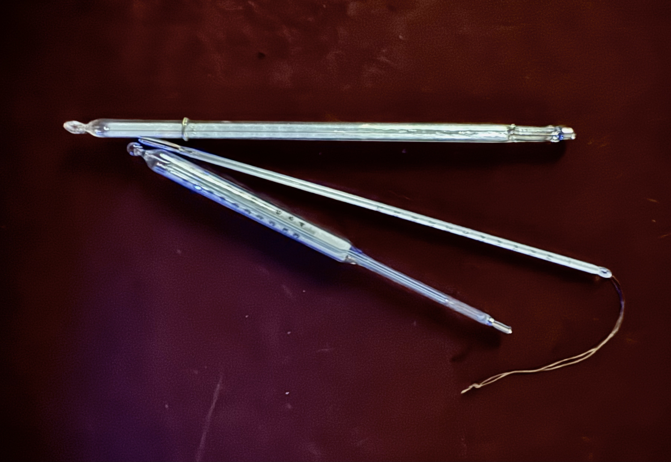

Slide 6
Mon parcours médical a commencé en Europe:
d’où mon protocole actuel
sans sucre
sans magnésium
sans Glutamate

Slide 7
Mon parcours médical a commencé en Europe:
Splénectomiser cochons d’Inde, rats et chimpanzés alors que j’avais 12 ans
Ce qui m’a dirigé vers les études de Médecine, suivies par la Chirurgie
Etape finale: 1 année en Suisse ou en Afrique du Sud pour obtenir la qualification

Slide 8
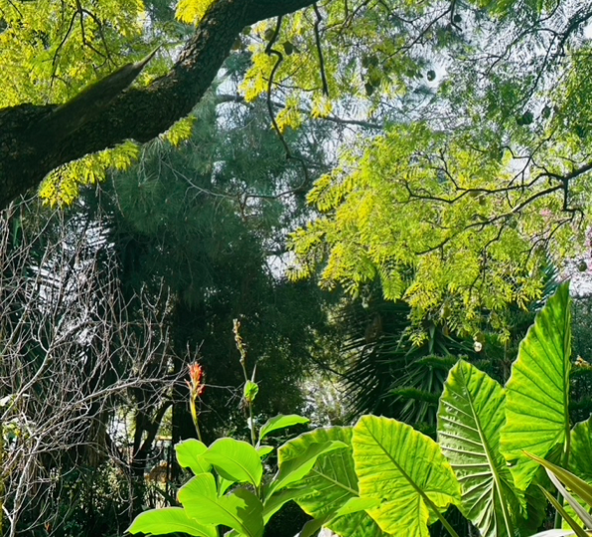
Mon choix:
Afrique du Sud,
Pays d’où l’on
Ne revient pas

Slide 9
Mon parcours personnel: assurer la survie du travail
de mon père,
de P. Giroud
de P. Legag
qui mettaient en relation …
Les maladies psychiatriques (autisme alors appelé enfant caractériel), schizophrénie, dépression,…
La sclérose en plaques et autres maladies neurologiques- Alzheimer, Epilepsie, Parkinson
Les maladies cardiaques, vasculaires et rénales
Les maladies digestives, oculaires, dermatologiques
Les maladies dites auto-immunes
Neuromyasthénie, appelée plus tard SFC ou Fibromyalgie

Slide 10
…Avec
Les rickettsies dont fait partie la fièvre Q,
les néo-rickettsies ( mycoplasme & chlamydia),
la toxoplasmose, les babésioses
La borréliose
Vu le nombre de fermiers, de chasseurs, de campeurs parmi mes patients, j’ai ajouté à ma liste d’investigations de routine
la brucellose
la bilharziose
les bartonellas
Barry Marshall a retenu mon attention sur Hélicobacter pylori

Slide 11
Mon protocole
Adaptation du traitement de P. Giroud, J.B. Jadin, P. Legag, et Ph.Bottero
Ouvrir la cellule à l’aide d’un bactériostatique
Supprimer l’activité des pathogènes présents à l’aide d’un bactéricide

Slide 12
Abandon de la chirurgie vu les charges familiales
Retour à ma première formation médicale
De la Belgique
à l ’Afrique du Sud: 1981- 1992
Micro-agglutination test of Giroud (Rickettsies) performé par mon père en Belgique, repris par mon mari, P. Gérin
Avec la collaboration de mon père, les autres tests sérologiques sont disponibles en Afrique du Sud, au laboratoire d’Ampath.
De la chirurgie
aux infections chroniques :
1992- heure actuelle

Slide 13
De la Belgique
à l ’Afrique du Sud: 1981- 1992
Parallèlement j’ai compris l’importance de la toxicité de ces agents pathogènes sur les différents organes humains.
Vérification systématique des globules rouges, globules blancs, plaquettes, VS, fer, fonction rénale, fonction hépatique, le cholesterol et les facteurs auto-immunitaires
De la chirurgie
aux infections chroniques :
1992- maintenant

Slide 14
De la Belgique
à l ’Afrique du Sud: 1981- 1992
Afin de départager les porteurs de germes, des malades
Nous suivons leurs progrès
sous le protocole antibactérien Les dysfonctions se normalisent
De la chirurgie
aux infections chroniques :
1992- maintenant

Slide 15
Mon protocole
7 jours/mois vu qu’il faut 1 mois aux agents pathogènes pour arriver au point de destruction cellulaire in vivo sur animal de laboratoire.
Pas plus longtemps pour éviter:
- mutations
- destruction de cellules saines
- choc microbiotique

Slide 16
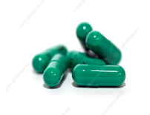
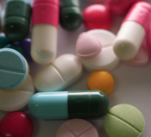
Mon protocole
Retenir l’inefficacité et
la dangerosité de la doxycycline
prescrite seule et sur une
longue période de temps
Alterner les combinaisons antibiotiques

Slide 17
A propos de la doxycycline
Car même si elle suspend la multiplication des germes in vitro
Elle n’empêche pas la phagocytose in vivo
Qui met coude à coude bactéries et mitochondries
Celles-ci émettent des signaux réactivant les formes dormantes
Et poussent les patients d’une complication à une autre

Slide 18
Mon protocole 7 jours/mois – 1 bactériostatique + 1 bactéricide en fonction du poids et de l’âge
Doxycyl 100mg x 2 + Ciprobay 500mg x 2/jour- ! Pas d’exercice
Lymecycline 150 ou 300 mg + Metronidazole 200, 400 ou 800 mg x 2/jour
Minomycine 50 ou 100 mg + Rulide 150 mg x 2/jour
Clacid 250 ou 500 mg + Augmentin 500 ou 1.000 mg x 2/jour
Dalacin C 150 mg 1 ou 2 x2/jour – employé seul dû aux effets secondaires si en association ! Diarrhées – Clostridium difficile
Tetralysal 300mg X 2/jour + Dapsone 100mg le soir - ! Lèvres bleues
Vibratab 100 mg x 3/jour utilisée seule
Doxycyl 100mg X 2/jour + Levofloxacine 250 mg x 2/jour ou 500mg le soir ! Pas d’exercice
Zithromax 500 mg/jour + Céphalosporine – Orelox 200mg x 2/jour
Rarement la Rifadine dû à la tolérance
Rocephine, mais complication au niveau des vascularites cérébrales, limitation vu pris en IV
Eviter les produits laitiers
Après la prise de nourriturę
Détoxication, bains chauds, hydratation
Attention aux associations médicamenteuses
Recours au probénécid en cas de réaction d’Herxheimer sévère après les 7 jours
Recours au fluconazole si manifestations fongiques après les 7 jours

Slide 19
Vit B complex
IPP- 7 jours ou en continu en cas de H.pylori
Probiotiques pour 7 jours ou 3 semaines
Mon protocole- suite

Slide 20
Mon protocole - suite
Entre les antibiotiques:
- Silymarin en cas de toxicité hépatique - 60 % des cas
- Support de la fonction thyroïdienne - 25 %
- Eviter la prise de fer ( nourrit les pathogènes)
- Eviter les statines. Le cholestérol se normalise en général avec les antibiotiques
- Eviter la Cortisone, le MTX, la chimio
- Quinine en cas de facteurs immunitaires ( STOP si taches noires dans le champ oculaire)

Slide 21
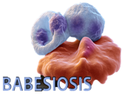
A propos de la quinine
Ne représente pas un traitement pour la babésiose (plutôt clindamycine)
Erreur récente due à la similarité d’action du plasmodium et du piroplasme: Hémolyse
Alors que leur anatomie, physiologie, make up, sont complètement différents
La comtesse del Chinchón - 17eme siècle, Pérou – soulageait ses rhumatismes grâce à l’écorce d’un arbre providentiel auquel les Jésuites donnèrent son nom
Efficace en présence de facteurs auto-immunitaires ( PCR, FAN, FR, CK ) et du Covid ( en cassant le génome malaria inclus dans le virus)
PLASMODIUM

Slide 22
Mon protocole - suite
En présence de Bilharziose-40 mg/kg
42 % de mes patients venus de partout
Praziquantel:
dosage en fonction du poids,
en prise unique,
tous les 6 mois,
durant 5 ans vu la nature léthargique de ces vers
Toxicité en cas de grossesse

Slide 23
au cours du temps, mes patients m’ont révélé 4 types de pathologies distinctes:
1. L’infection pure: fièvres, sueurs nocturnes, syndrome grippal…(réversible)
2. Les infections sous formes auto-immunitaires (réversibles en général mais susceptibles de rechutes)
3. Les infections ancrées dans le pool génétique – placenta, greffes d’organes (irréversibles dans le sens qu’elles se réactivent dès l’arrêt du traitement)
4. Le Cancer dicté par le changement morphologique de la membrane cellulaire dû à la pression des agents pathogènes plutôt qu’à une déficience immunitaire

Slide 24
Il est rare d’éradiquer un pathogène
Les infections dormantes ne sont pas nécessairement latentes pour toujours
Elles survivent dans n’importe quel tissu cicatriciel et se réaniment à la moindre provocation - stress, chirurgie, chute, cortisone, infection virale, vaccins, dentisterie …

Slide 25
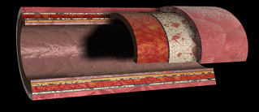
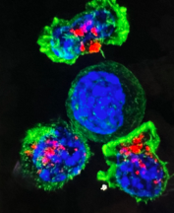
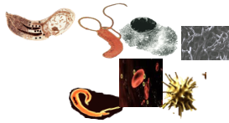
Multiplication simultanée
des 2 tissus
Naissance d’un
cancer

Slide 26
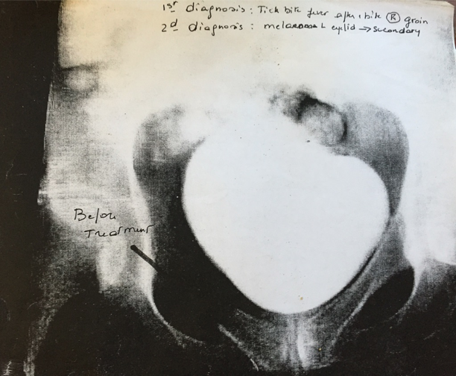

Slide 27
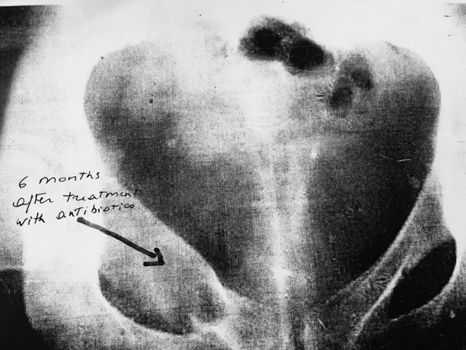

Slide 28
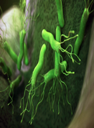
Les maladies à tiques s’immiscent dans
n’importe
quelle spécialité

Slide 29
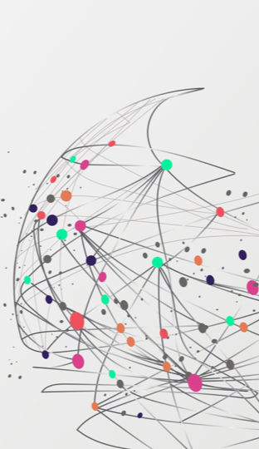
Mes patients portent le diagnostic de:
SFC, Fibromyalgie, YF, EM, maladie de Lyme
Mais aussi de:
SEP, SLA, Parkinson, Epilepsie, Alzheimer, Atrophie cérébelleuse,
Conditions cardiaques, hypertension artérielle,
Maladie de Cröhn, Syndrome du colon irritable, diverticulose,
Dermatoses,
Glaucome et autres pathologies oculaires ( décollement de la rétine … )
Conditions psychiatriques, Autisme, Asperger, Schizophrénie, Anhédonie,
PCE, LED, SA, Myasthénie,
Maladies hématologiques,
Stérilité, Endométriosis, Hashimoto, etc…
Notes:
Vous me direz que je soigne toutes les maladies? En effet, tous les patients qui me consultant souffrent d’une hypoxémie vasculaire. Autrement dit une vascularite. Ceci dans différents tissus . Sous forme aigüe et/ou sous forme chronique

Slide 30
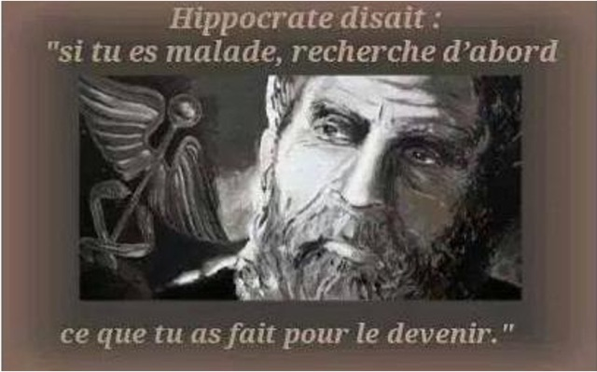

Slide 31
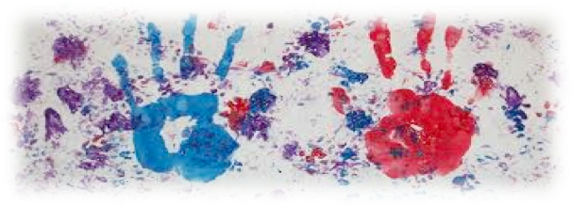
Activités journalières
Madame, quand avez-vous embrassé dernièrement votre toutou bien aimé?
Vous chassez Monsieur?
Qu’avez-vous mangé comme viande ces derniers temps?
Connaissez-vous la mort aux rats?
Quand avez-vous reçu vos derniers vaccins?

Slide 32
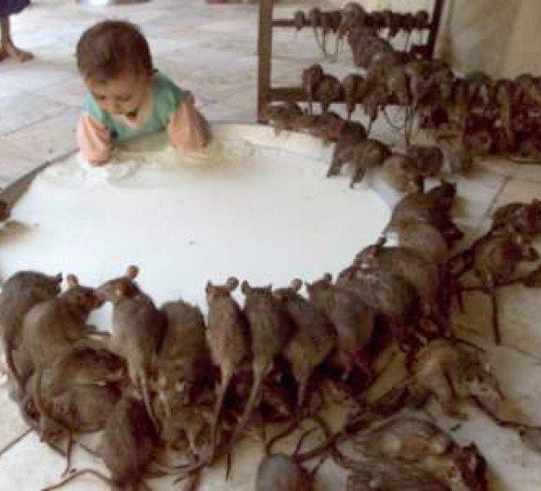
“La vérité est trop simple, il faut toujours y arriver par le compliqué”
George Sand

Slide 33
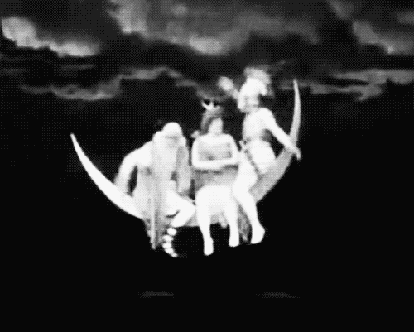
Si notre fondateur savait que l’homme parvient à décrocher la lune
mais se bloque devant le diagnostic de la maladie de Lyme

Slide 34
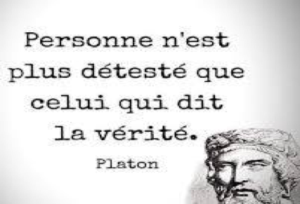
Pire encore, devant la présence
et le traitement des OIO

Slide 35
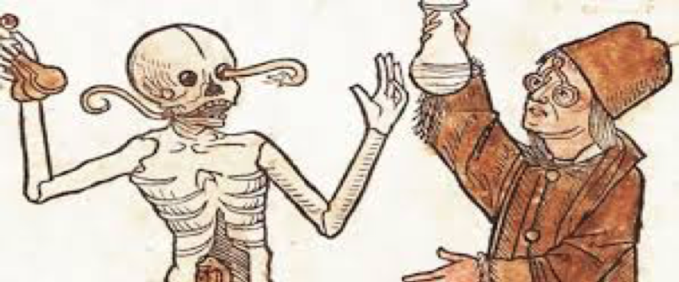
Le typhus est à
l’origine de nombreuses vascularites, dans l’’Histoire,
hier, aujourd’hui
et demain
Le typhus est rentré dans l’’Histoire
J’ai le syndrome de Reiter

Slide 36
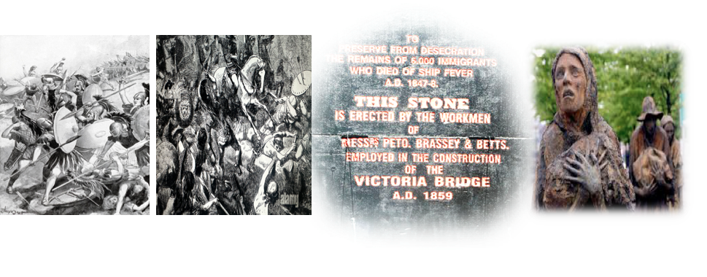
Le typhus, tueur en série, oublié de nos jours
L’Irlande migre
au Canada
XIXeme siècle
1847
Thucidide
Infestation de puces
40 mille morts
Socrate
La guerre de
Crimée
1877
Notes:
Thucidide 500ans avt J-C. Madame Socrate par Gerald Messadié

Slide 37
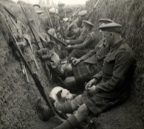
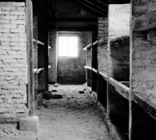
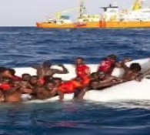
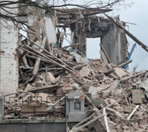
Le typhus,
oublié et d’autant plus virulent
14-18
Tarrassewitch
4.000.000 de morts du Typhus
Chez les Nazis
La guerre
en Ukraine
La Méditerranée

Slide 38
A propos du diagnostic
Un agent pathogène ne donne pas Son nom à la madadie
Mais le nom de sa position d’aujourd’hui dans le corps humain

Slide 39
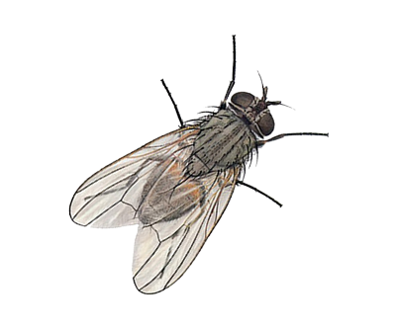
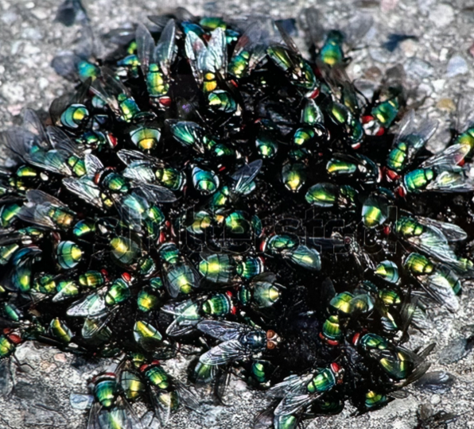
A propos du diagnostic
De nos jours
La médecine exerce une chasse à la mouche
EIle traite les Symptômes
Qui deviennent Syndromes- nouveautés foisonnantes
Sans s’inquiéter du compost qui les nourrit

Slide 40
A propos du diagnostic
Traiter la cause de la maladie, Oublier son nom
2. Maladie de Lyme, biofilms, formes cystiques, Morgellons:
même réalité, variation de l’expression clinique, appellations différentes
3. En vue d’efficacité, le traitement doit suivre
le cycle de multiplication des OIO. Il ne peut être improvisé
Notes:
Comme on le voit de nos jours aux Etats- Unis et ailleurs. Des traitements farfelus sont prescrits contenant 3 ou même 6 antibiotiques par jour, avec ivermectine par example, à prendre 3 jours par semaine et souvent en dosage toxique. La base scientifique m’échappe. Cela me parait purement empirique

Slide 41
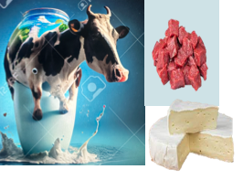
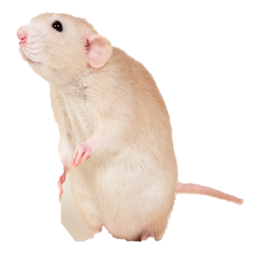
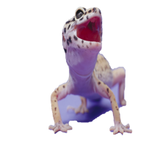
Réservoirs
Produits
frais
Chauve-souris
Rats et autres rongeurs
Reptiles

Slide 42
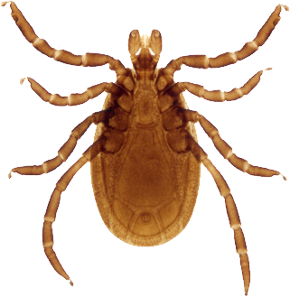
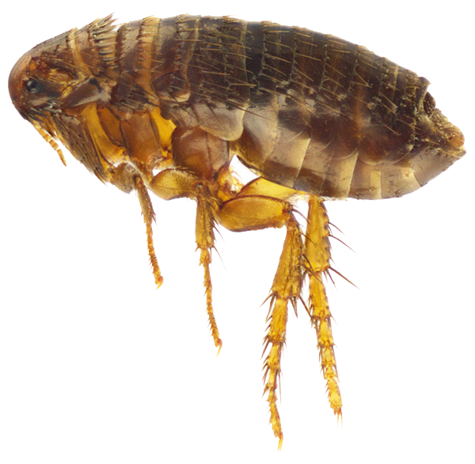
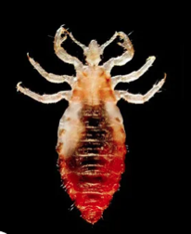
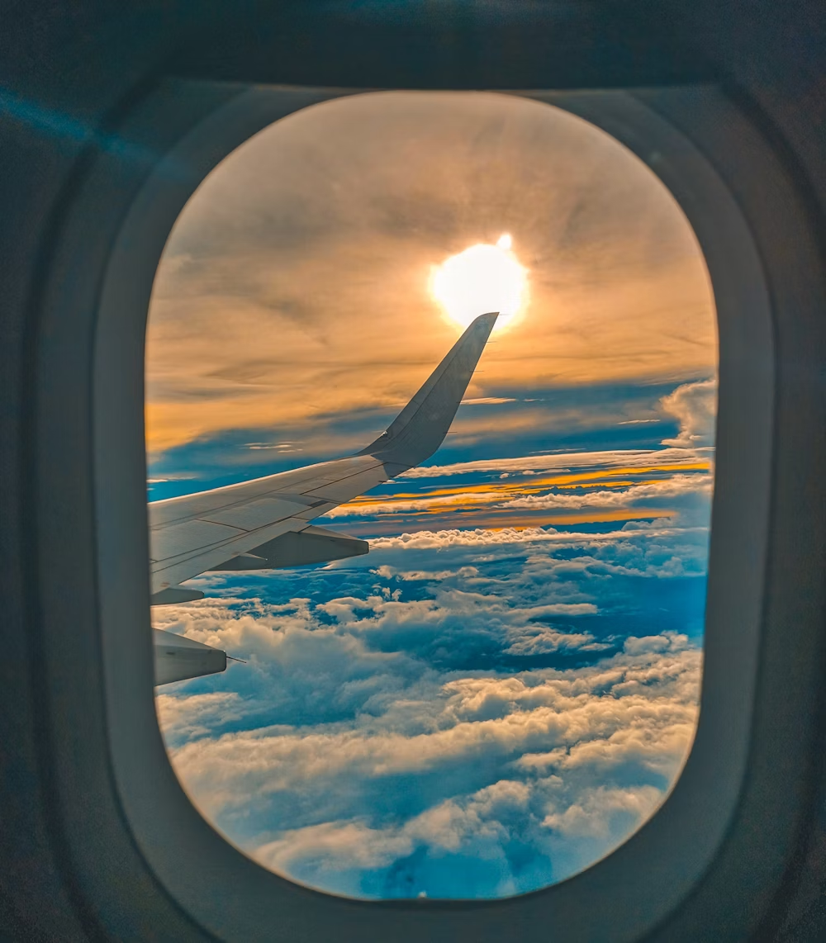
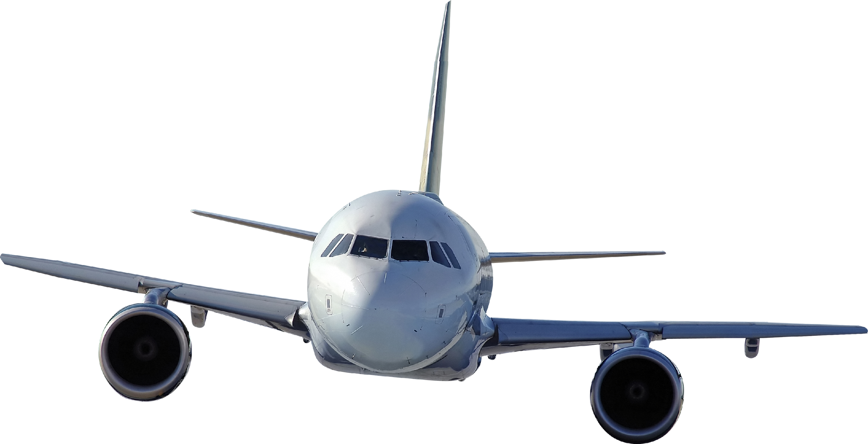
Vecteurs

Slide 43
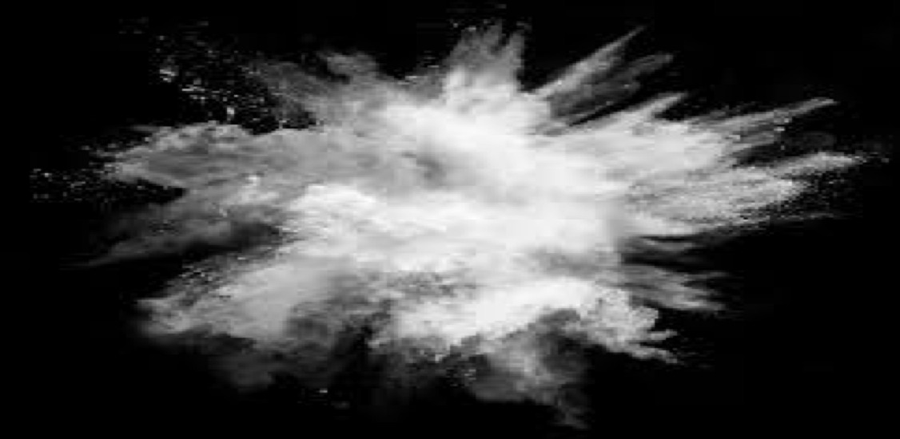
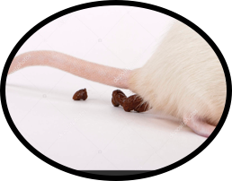
Les crottins deviennent poussière
Accessible à
la peau,
les yeux,
le nez,
la bouche

Slide 44
La poussière comme réservoir potentiel:
Air conditionné
Placentas déssèchés d’animaux
Bâtiments
Eaux stagnantes - Amibes

Slide 45
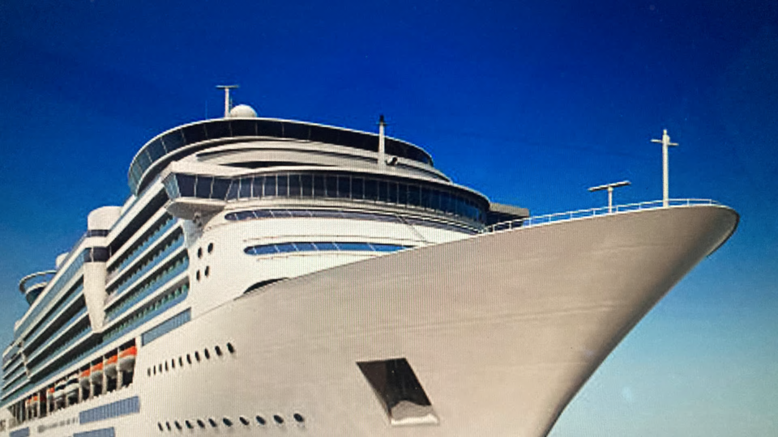
VOIE DE TRANSPORT DES OIO
AMIBE
Notes:
Voici un cruiser qui porte le nom d’Amibe, de Toxoplasmose, de Babesia, de Bilharzia ou de Plasmodium capable de transporter de nombreux OIO

Slide 46
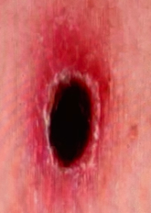
Pas besoin de morsure pour
Le transfer
Ni d’érythème migrant

Slide 47
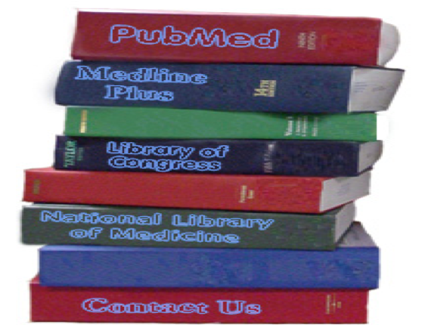
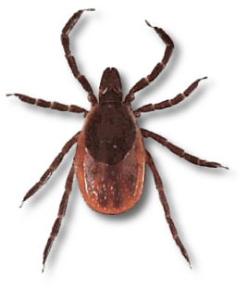
La tique collabore à ébranler les bases de l’Académie
Notes:
La tique ébranle les bases de l’Académie Médicale

Slide 48
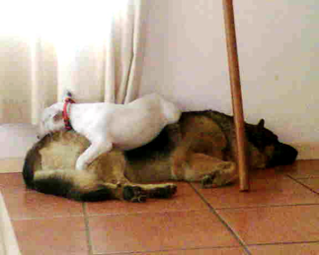
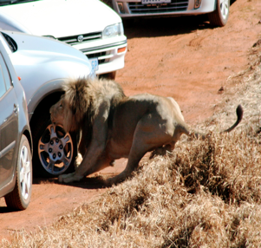
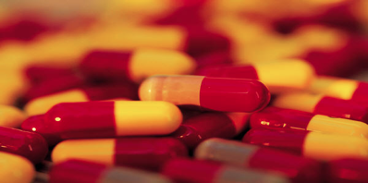
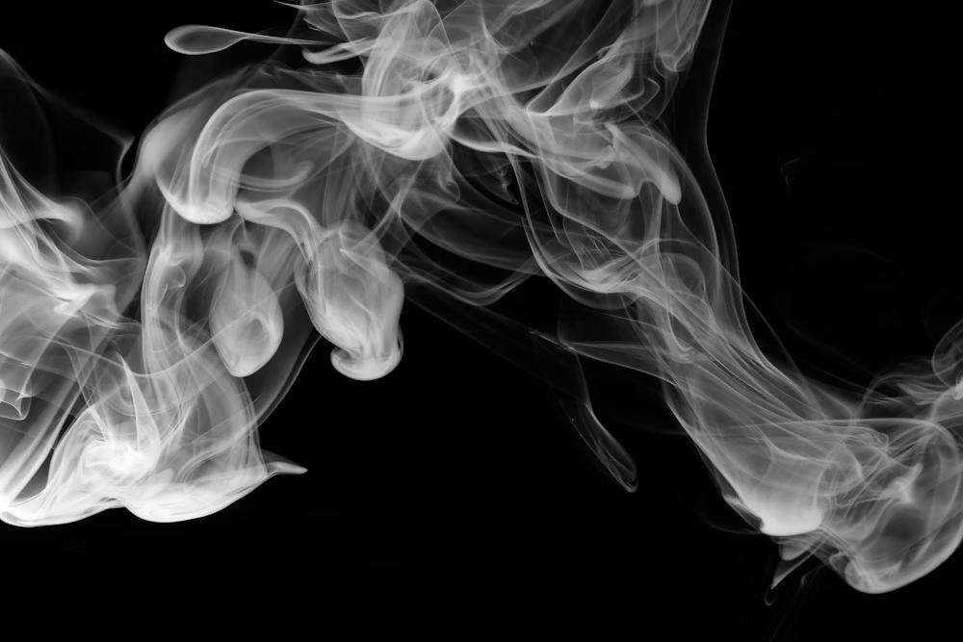
Facteurs chimiques, ADN, ARN
style de vie, diètes
Quand on est malade,
on est malade

Slide 49
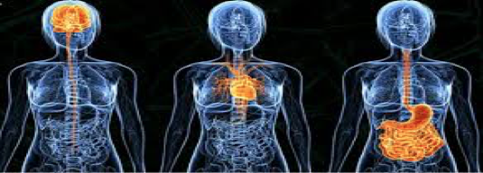
La maladie se trouve dans le patient
Et non pas dans la spécialité consultée

Slide 50
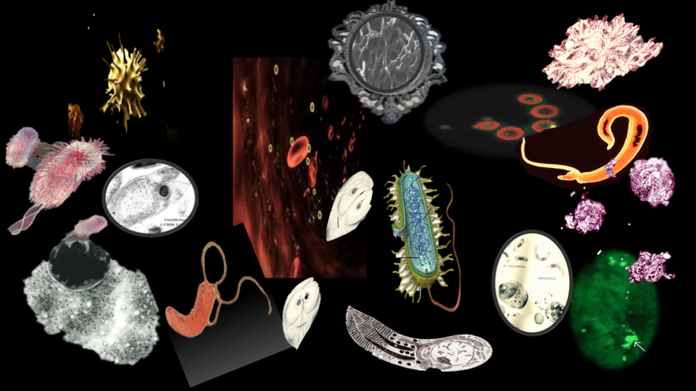

Slide 51
Les OIO
à ne pas prendre à la lettre car ils sont nomades de nature
Rickettsia prowazeki,mooseri, conori
Se déposent d’un tissu à l’autre simultanément ou pas
Endocardites, hépatites, encéphalites Maladie à rechute
Coxiella Burnetti ou Fièvre Q
Mycoplasma
Atteintes neurologiques, respiratoires et autres
Chlamydia pneumoniae
Pneumologie , rhumatologie,
Ophtalmologie, cardiologie

Slide 52
Les OIO la suite
MALADIE DE LYME - HISTORIQUE
1702
Drury
1907
Borrel
France
1933
Congo
Scheltz
1950
Kenya
Heish
1975
Connecticut
Burgdorfer
1920
Nicolle
Tunisie
1944
CapeTown
Palakov
1950
Ethiopia
Sparrow
1900
Espagne
Notes:
Au Connecticut surgit en 1975 une epidemie d’arthrite dans une ecole

Slide 53
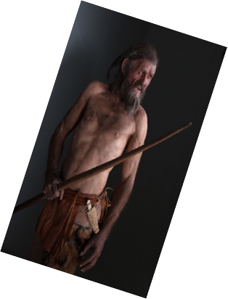
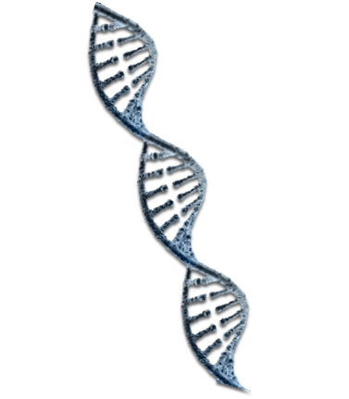
Les OIO la suite
1991 – Une momie, Otsi
trouvée dans les Alpes- Artériosclérose et d’ADN de Borrelia burgdorferi,
age : 5.300 ans

Slide 54
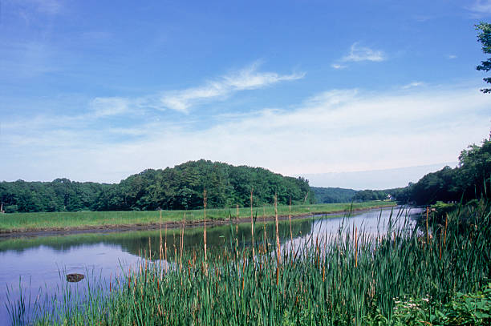
LYME
Est un village au Connecticut
La maladie de Lyme est une appellation restrictive
Ignorant tous les autres OIO
Multipliant les approches sérologiques et autres
Pour éviter le diagnostic de Lyme séronégative
Notes:
PCR, Western Blott, Imunofluorescence, CD 57, Igenex, tout pour eviter l’appellation pathétique de Lyme séro-négative

Slide 55
LE NOM DE BORRÉLIOSE
Evite cette confusion
Ce germe, à l’instar des Rickettsies, s’infiltre n’importe où
N’est jamais présent tout seul
Sauf pour ceux qui ne cherchent Que lui

Slide 56
TOXOPLASMA GONDII:
Découvert au début du XXe siècle

Slide 57
TOXOPLASMA GONDII:
Active l’anticorps IgM, puis l’IgG selon son état actif ou latent
Difficulté certaine de mettre en évidence une immunité acquise ou passive en cas de grossesse- voir la dia suivante
Protozoaire, se niche souvent dans notre cerveau (schizophrénie, épilepsie, dépression, lésions oculaires, tumeurs cérébrales)
Y prolifère, s’enkyste ou se reproduit
Son cycle de vie nécessite le rat ou la souris,
Qui doit se faire manger par le chat
Qui le distribue dans les prés, les légumes et les bacs à sable
A nous humains et ruminants de perpétuer sa distribution

Slide 58
Pentalogie de Cantrell Jawit
Mère :
Toxoplasmose + IgG

Slide 59
Nos observations à propos des anticorps
IgM
IgG
Défense récente plutôt circulatoire
Défense ancienne plutôt tissulaire
cellule endothéliale
Antibiotiques
Flot sanguin
cellule endothéliale

Slide 60
Certains patients ne
produisent que des IgM,
d’autres que des IgG
Ou passent de l’un à l’autre,
au cours du temps

Slide 61
Les OIO la suite
BRUCELLOSE
Contact: viande fraiche,produits laitiers
A la cuisine et à la chasse
En hausse vu le manque de contrôle aux abattoirs
Et au manque de curiosité médicale
A l’origine de douleurs articulaires intenses
Méprise ou traitée comme une arthrite rhumatismale – anti inflammatoires et cortisone
Ce qui supprime le système immunitaire

Slide 62
Les OIO la suite
HÉLICOBACTER PYLORI
En provenance de végétaux impropres
A reçu 3 prix Nobel
Mais reste trop souvent ignoré
Se retrouve en gastrologie, en neurologie

Slide 63
Bilharziose
3 cm
2 cm

Slide 64
LA BILHARZIOSE
Omniprésente sur la planète suivant les tragédies migratoires
Souvent asymptomatique
S’accouple, nage dans le système vasculaire,
Le déchire ou pas , selon leur taille (hématomes, infarctus, AVC…)
Survie de 40 ans
La femelle dépose 200 à 2000 œufs/jour
N’importe où dans notre anatomie
Ceux-ci s’encapsulent dans une poche fibrotique
Suggérant le mot tumeur, puis cancer
La ponte
La poche fibrotique

Slide 65
Les OIO la suite
LES BABÉSIOSES
Maladie à tique, protozoaire
Fièvre
Hématurie aigue, hémolyse : mortelle
Ou forme chronique en cas de déficience immunitaire
Défaillance multiviscérale
Fièvre à tiques mortelle chez le cheval et le bétail
Traitement: clindamycine + quinine

Slide 66
Les OIO la suite
LES BARTONELLAS
Henselae Quintana
Notes:
Maladie de la griffe du chat et la fièvre des tranchées

Slide 67
Comportement
Semblable
au niveau du
globule rouge
Les Bartonellas,
Les Babésioses &
Les Plasmodiums

Slide 68
Les OIO la suite
Les Bartonellas
Décrites pour la première fois en 1917 par
- Schmincke sous le nom de Rickettsia Quintana
-Munk sous le nom de Rickettsia Pediculi
-Rickettsia Canis a évolué vers l’Ehrlichia Canis
Notes:
Le traitement préconisé de nos jours en cas d’endocardite est la Doxycyl pour 6 semanes et Gentamycine IV pour 4 jours. En cas de neuro-rétinite, à nouveau la Doxycyl et Rifampicin 300mg, 2X par jour, que je n’emploie pas vu l’inefficacité et la dangerosité

Slide 69
Les OIO la suite
ASSOCIATIONS À NE PAS PERDRE DE VUE

Slide 70
LES GERMES EN ASSOCIATION
causent une vascularite
migrante souvent d'appartenance multi-disciplinaire
et initient une condition auto-immunitaire
dont la thérapie est souvent à portée de mains

Slide 71
« Ceux auxquels nous devons rendre compte de nos travaux, la société, ne nous demandent pas tant de tracer des aperçus généraux que de trouver quelque chose qui soit pratique pour le diagnostic, la prévention et le traitement des maladies »
Charles Nicolle

Slide 72
Notes:
Les différents courants de la Médecine se rapprochent, s’efforcent de se reconcillier, de se comprendre malgré les conflits et les contradictions que cela crée, comme des manèges qui s’entrechoquent . Le tourbillon de la vie

Slide 73
Nous sommes riches
de ce que nous partageons

Slide 74
Je pose la dernière
Merci de votre écoute

